Slide 1
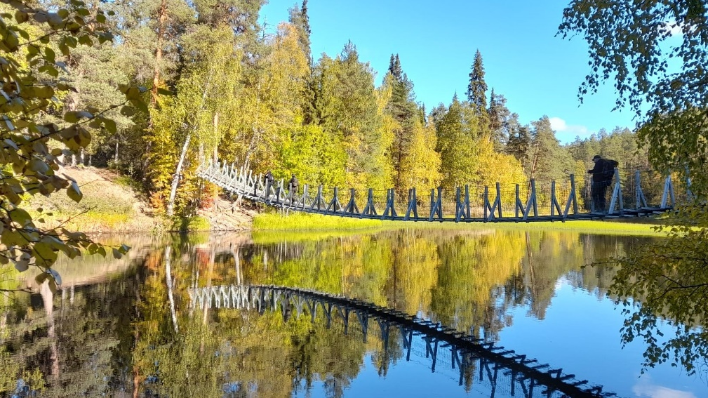
Yhdessä voimaa opintoihin-hanke Salla & Janika

Slide 2
Kohderyhmä
Voimavarat vähissä, eivätkä riitä täysipäiväiseen opiskeluun
Arjen sujumisessa on haasteita
Opinnot uhkaavat keskeytyä, poissaoloja
Nuorille, jotka tarvitsevat erityistä tukea ja ohjausta opinnoissa
Nuorille, joilla on haasteita esim. sosiaalisten tilanteiden tai jännityksen kanssa ja tarvitsevat tukea sekä työkaluja helpottamaan arjen sujumista

Slide 3
Voimavarastartti/paja
Kokonaistilanteen kartoittaminen
Moniammatillinen yhteistyö
Opiskelu henkilökohtaisen suunnitelman mukaisesti, siihen saakka kunnes palaa oman ryhmän mukaan opiskelemaan
Tavoitteena on päästä pois kotoa, saada päivärytmiä kuntoon, saada onnistumisia, koulunkäynti sujumaan ja elämänhallintaan tukea
Siedättäminen -> ryhmässä toimiminen/oleminen, ruokailu, omien asioiden hoitaminen

Slide 4
Voimavaravalmennus
Työskentelymuotoina ovat projektimainen ryhmävalmennus, yksilövalmennus, opiskelutaitovalmennus, neuropsykiatrinen-valmennus ja nuoren ohjaaminen opintoihin tai tarvittavan tuen piiriin
Keskeistä valmennuksessa on pitkäkestoinen, kokonaisvaltainen lähiaikuisen oikea-aikainen tuki
Kuntoutuksellinen elementti ja toimintakyvyn arviointi ja kohentaminen on keskeistä
Vapaa-aika toiminnan tuominen arkeen

Slide 5
Voimavarapajan Valmentaja
Sosiaaliohjaus
Pajalla koulunkäynnin tukeminen ja ohjaus
Arjentaitojen vahvistaminen ja tukeminen
Ryhmien vetäjä
Arjenhallinnan, itsetunnon, sosiaalisen vahvistumisen, tunne- ja vuorovaikutustaitojen kehittymisen ja opiskelutaitojen parantaminen sekä tukeminen

Slide 6
Ammattikoutsi
Opiskelijan oman opiskelupolun löytymisen tukeminen. Voit tutustua eri aloihin Ammattikoutsin tukemana
Tukena koulunkäynnissä ja kouluun tulemisessa, kouluun tutustuminen, koulutuskokeilut ym.
Nuori saa oman työntekijän, jolla on kokonaisvastuu hänen tilanteestaan ja yksilöllisten tarpeidensa tunnistamisesta
Valmennusjakson jälkeinen opintoihin kiinnittymisen varmistaminen, ohjaus ja tuki
Oleellista on myös verkostojen kanssa tehtävä yhteistyö nuoren tilanteen selvittämiseksi ja nuoren asioiden eteenpäin viemiseksi

Slide 7
TEEMOTETUT TEEMAVIIKOT & RYHMIÄ
Monipuolisesti arjenhallinnan taitoihin keskittyvä ryhmä
Oman talouden hallintaan keskittyvä ryhmä
Nepsy-ryhmä (viikon kurssi motivaation herättelyyn)
Toiminnallinen ja elämyksellinen ryhmä
Arki haltuun ja itsetuntemuksen vahvistaminen
Voimaantumista taiteesta, valokuvauksesta, liikunnasta ja musiikista
Voimaantumista luonnosta
Tutustutaan lähialueen palveluihin
Oppimisvaikeuksien ja opiskelutekniikan tuki
Hyvinvointia ruuasta

Slide 8
Hankkeessa tehdään tiivistä yhteistyötä alueen yhdistysten, vapaa-aikatoimintoja järjestävien tahojen ja pienyritysten kanssa.
Tavoitteena on opiskelijoiden voimaannuttaminen ja sisäisen motivaation vahvistaminen.
Näiden toimien tarkoituksena on harjoitella kädentaitoja, arjentaitoja ja saada onnistumiskokemuksia.
Hankkeessa kehitetään uudenlaisia ratkaisuja ja ennakoivaan lähestymistapaa opinnosta keskeyttämisen ehkäisyyn jo siinä vaiheessa, kun ensimmäiset signaalit ilmenevät keskeyttämiseen.
Tavoitteena on tuottaa lisäarvoa olemassa oleviin palveluihin erityisesti nuorille, yhdessä eri toimijoiden kanssa, niin että tasa-arvo ja yhdenvertaisuus paranee heikossa asemassa olevien kohdehenkilöiden osalta.

